Slide 1




FINAL TASK PBI RAKAMIN
HCI - DATA SCIENTIST
3 Juni 2024
HOME CREDIT
DEFAULT RISK
Oleh: Endah Rakhmawati
https://github.com/endahrakhma/credit_default_risk

Slide 2
Home Credit merupakan perusahaan yang menyediakan layanan peminjaman untuk keperluan kredit perlengkapan rumah, peralatan elektronik, dan macam-macam kebutuhan lainnya. Tantangan bagi penyedia jasa pembiayaan adalah melakukan analisa awal apakah nasabah yang akan dibiayai mempunyai kemungkinan besar kreditnya akan lancar atau tidak.
01 - PROBLEM RESEARCH
Pada kesempatan kali ini, studi kasus yang diberikan adalah bagaimana membuat model yang dapat memprediksi hal tersebut di atas sesuai informasi data nasabah yang tersedia. Sehingga pihak Home Credit dapat memaksimalkan pinjaman ke nasabah yang dapat melakukan pembayaran angsuran dengan lancar saja.
02 - DATASET EXPLORATORY

Slide 3
Terdapat 7 sumber dataset. Namun saya berfokus pada data “application_train.csv” dimana data ini berisi informasi nasabah pada setiap ID pinjaman yang diidentifikasi dari fitur “SK_ID_CURR”. Data tersebut akan digunakan untuk analisa pembuatan model machine learning.
02 - DATASET EXPLORATORY
Data tersebut juga terdapat fitur “TARGET” yang merupakan identifikasi nasabah yang lancar membayar angsuran adalah bernilai 0 dan nasabah yang mengalami kesulitan bayar adalah bernilai 1.
Sedangkan dataset “application_test.csv” adalah data test tanpa fitur “TARGET” yang nantinya digunakan untuk memprediksi nasabah bernilai 0 atau 1 melalui perhitungan model yang sudah dibuat.

Slide 4
Outlier
03 - DATA PREPROCESSING
F. Scaling
Cari nilai outlier pada tipe data numerik dalam data train pada setiap feature. Lalu lakukan metode capping batas atas/bawah dengan IQR. Cek dengan visualisaisi boxplot.
Ubah skala nilai data train dan data test dengan menggunakan MinMaxScaler() /normalisasi agar semua nilai lebih sederhana pada rentang nilai yang sama.
Over Sampling
F. Selection
Deklarasikan variable X dan y pada data train lalu lakukan over sampling pada label “TARGET” minoritas.
Cari top 20 feature data train maupun data test yang berpengaruh terhadap label “TARGET” dengan menggunakan library mutual_info_classif
SPLITING DATA
OUTLIER HANDLING
OVER SAMPLING
FEATURE SCALING
IMPUTASI MISSING VALUES
ONE HOT ENCODING
FEATURE SELECTION
Spliting Data
Imputasi
Setelah label “TARGET” komposisi jumlahnya berimbang maka lakukan split data pada data train. Hasil yang diperoleh X_train, y_train untuk pemodelan dan X_test dan y_test untuk evaluasi model.
Cari missing values di data train dan data test baik tipe numerik maupun kategori. Lalu isi data kosong tersebut dengan nilai mean/median/modus/nilai lain bukan dihapus.
OHE
Cari tipe data kategori dalam data train dan data test. Lalu lakukan OHE dengan parameter drop “first” sehingga semua nilai bertipe numerik..

Slide 5
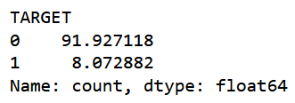
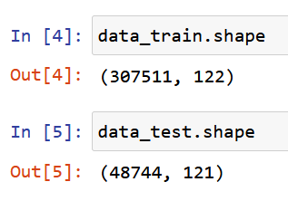
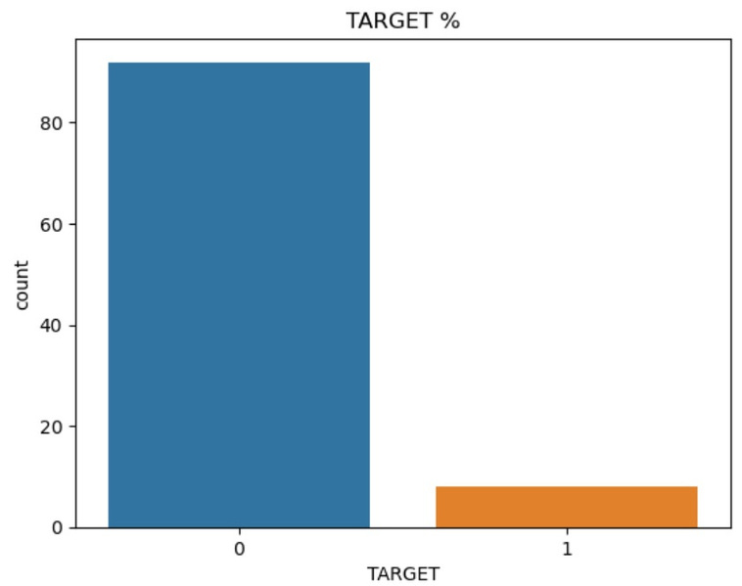
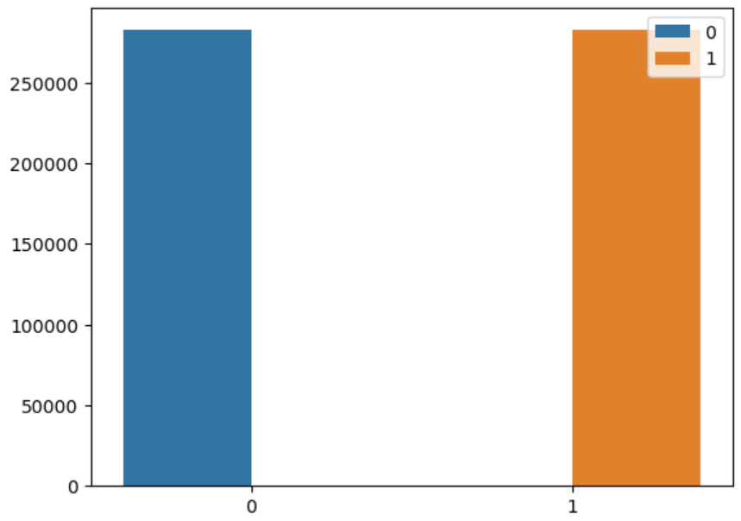
VISUALISASI
DIMENSI DATASET AWAL
IMBALANCE DATA
OVER SAMPLING

Slide 6
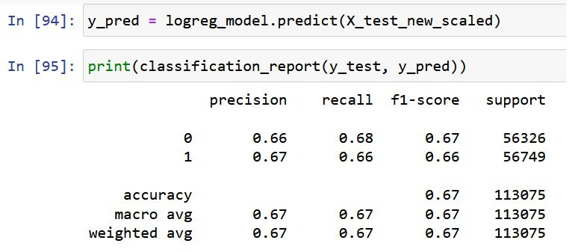
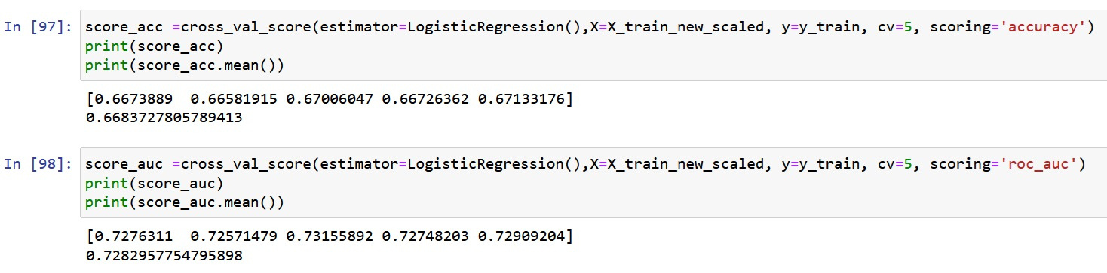
04 - MACHINE LEARNING MODELING
LOGISTIC REGRESSION

Slide 7
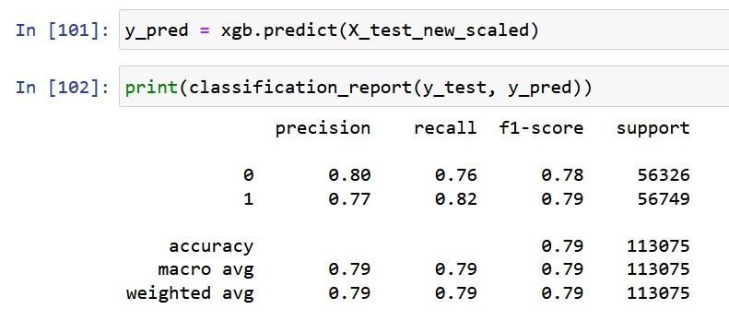
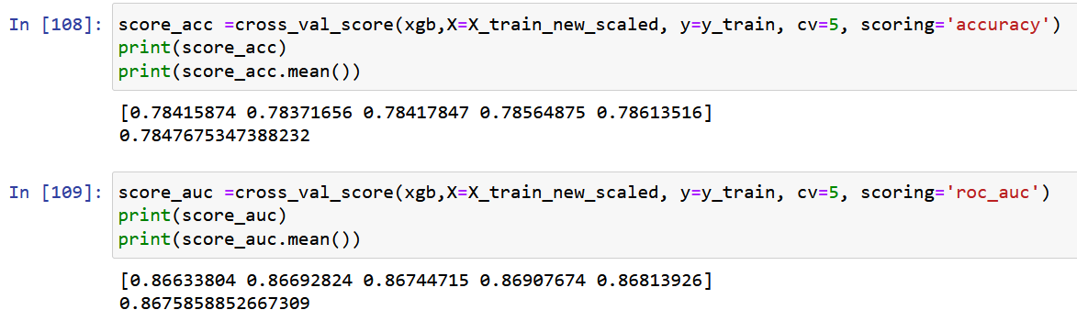
04 - MACHINE LEARNING MODELING
XGBOOST

Slide 8
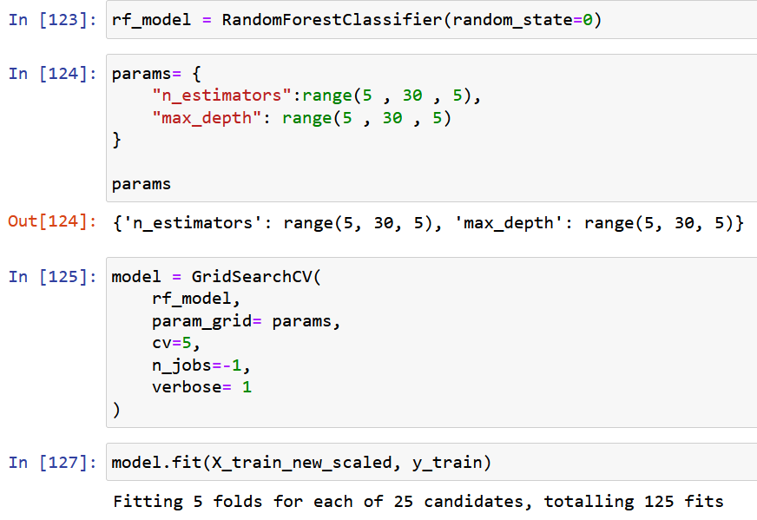
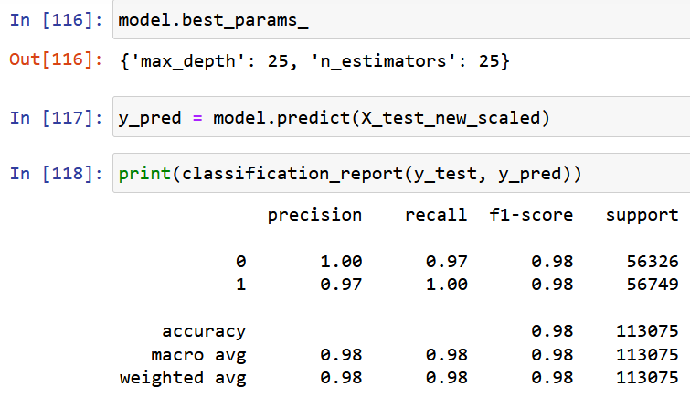
04 - MACHINE LEARNING MODELING
RANDOM FOREST CLASSIFIER

Slide 9
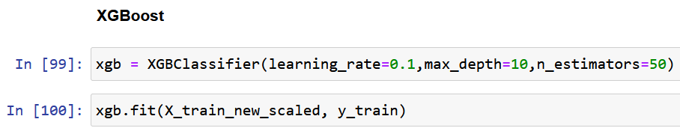
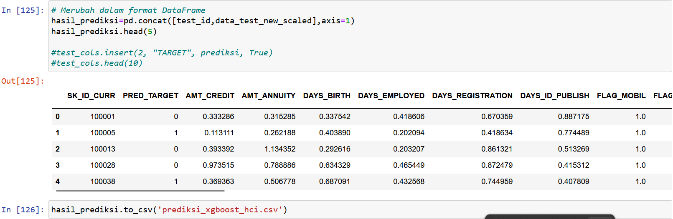
05 - BUSINESS RECOMMENDATION
BEST MODEL
TOP 20 FEATURES

Slide 10
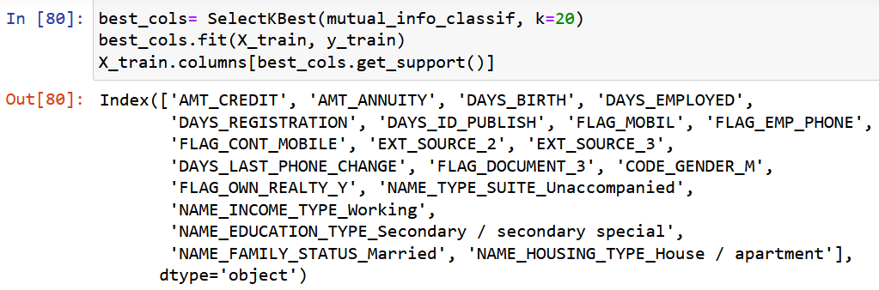
05 - BUSINESS RECOMMENDATION
TOP 20 FEATURES

